Slide 1
CodeKid
Newbies

Slide 2
Table of Contents
01
03
02
04
Tổng quan
Demo
Chức năng
Công nghệ sử dụng

Slide 3

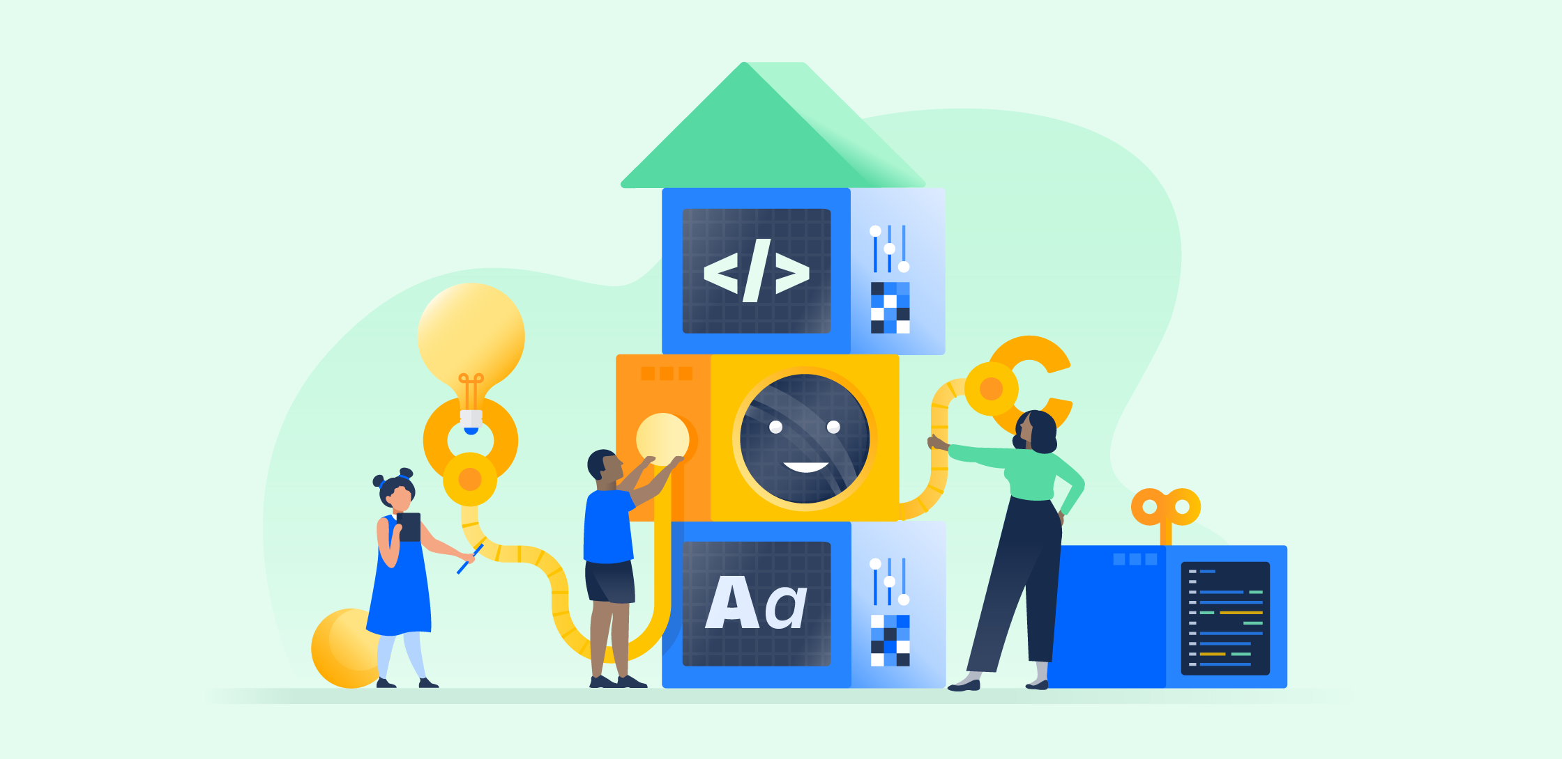
Tổng quan
Đối tượng
Lý do

Slide 4
Chức năng
Là một sân chơi bổ ích cho các bé thích lập trình được thử thách, chơi trò chơi với các module sinh động, bắt mắt

Slide 5
Demo

Slide 6
Thanks!

